Slide 1
Paradoja de Braess
Jordi Legorreta
David López
Ana Muñiz
Paulina Vásquez-Colmenares

Slide 2
Índice
Introducción a la Paradoja de Braess
Ejemplos reales
Marco Teórico
Modelo/Simulación
Resultados y Conclusiones

Slide 3
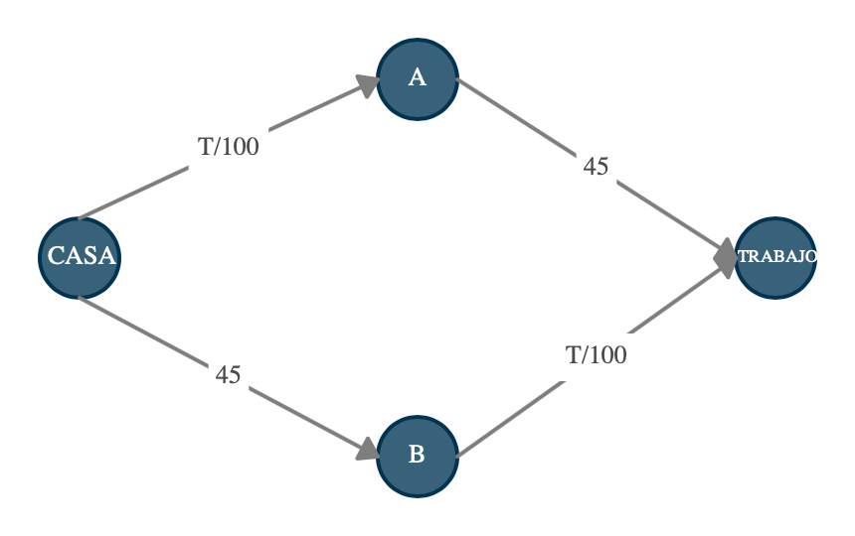
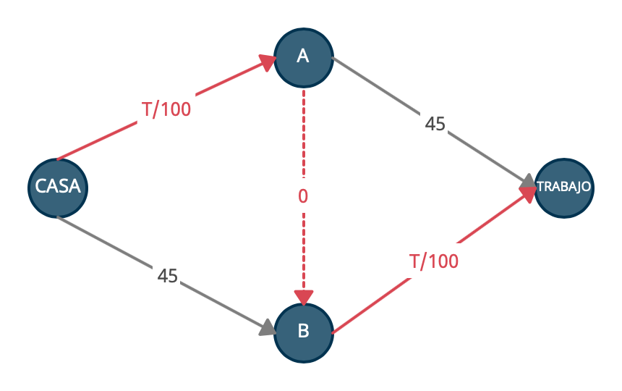
Introducción
Paradoja de Braess:
En ocasiones, cuando aumentamos el número de caminos o de arcos en una red puede reducir la eficiencia de la misma.
Ejemplo con 4000 conductores.
Tiempo Promedio: 45 + 2000/100 = 65
Tiempo Promedio: 4000/100 + 4000/100 = 80

Slide 4
Ejemplos reales

Slide 5
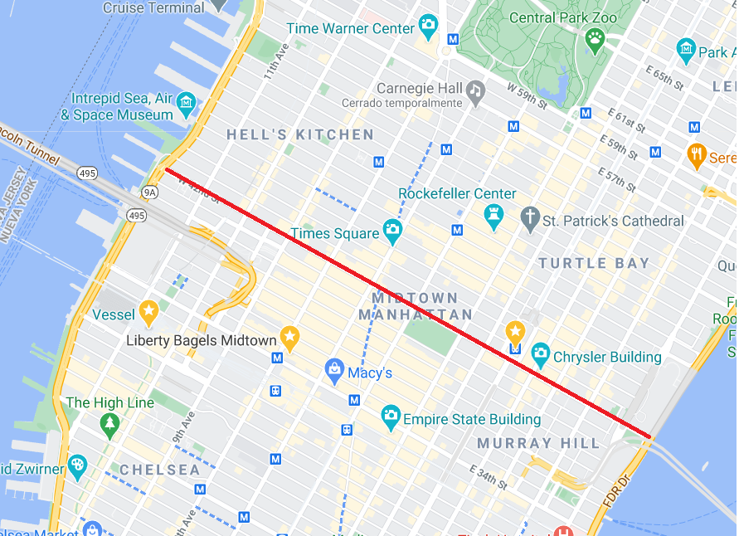
Nueva York
42nd Street
En el día de la tierra en 1993 se cerró una avenida completa.
Expectativa-> mucho más tráfico
Realidad-> menos tráfico de lo habitual.

Slide 6
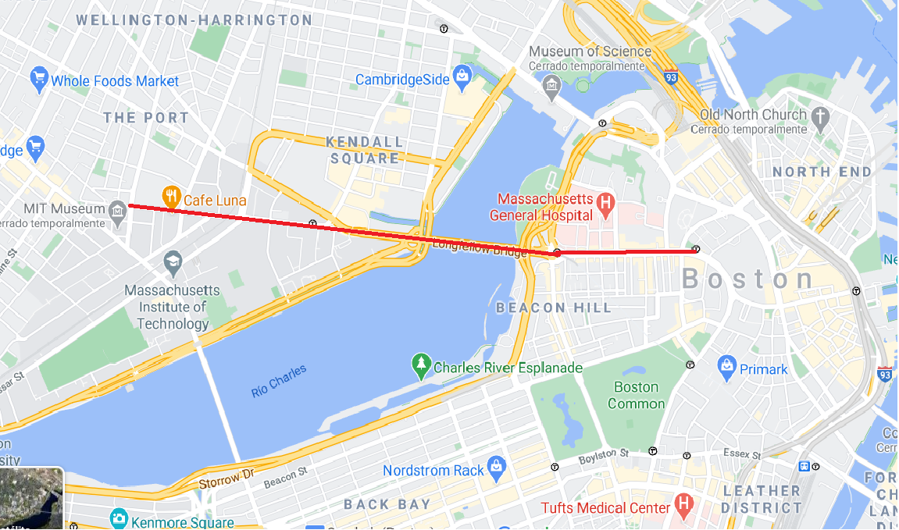
Boston
Main Street

Slide 7
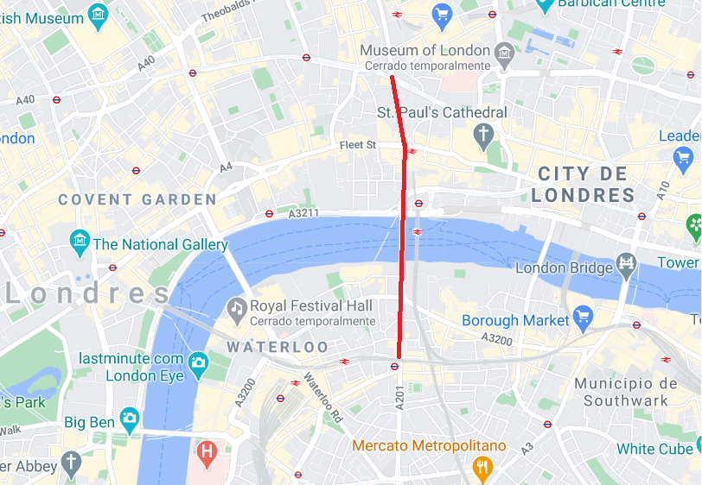
Londres
Puente que divide dos de las áreas más importantes de la ciudad.

Slide 8
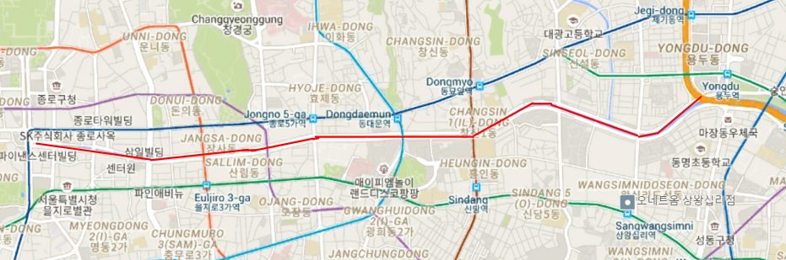
Seúl
Era una supervía de 6 carriles sobre un canal
En 1999 se demuele la supervía en busca de salvar el canal
Se minimizó el tráfico

Slide 9

Teoría de juegos
Forma racional de jugar un juego (tomar la mejor decisión)
En la paradoja: Los conductores son egoístas y racionales. Minimizan su tiempo de traslado.

Slide 10

Equilibrio de Nash
Equilibrio de Nash:
Cada jugador adopta su mejor estrategia
Los jugadores conocen las estrategias de los demás.
Resultado: Cada jugador toma su mejor decisión, de forma egoísta. Su mejor posibilidad no necesariamente es la mejor.

Slide 11
Método y Simulación

Slide 12
Objetivos
Utilizando métodos para simular demostraremos la paradoja de manera práctica.
Ilustrar los problemas a los que nos enfrentamos al simular.

Slide 13
Supuestos
A cada camino se le asocia una función de flujo de tráfico que determina el tiempo de viaje.
Los agentes o conductores son seres egoístas y la información que poseen es imperfecta.
Considerar un número determinado de caminos desde un mismo punto de salida y de llegada.

Slide 14

Enfoque Frecuentista
4000 coches (personas)
Van de su CASA a su TRABAJO
Ruta A = T_{A}/100 + 45
Ruta B = 45 + T_{B}/100 + 45
Ruta C = T_{A}/100 + T_{B}/100
(Construida posteriormente)

Slide 15
Enfoque Frecuentista
La persona número 1 sale de su casa a las 5:00 de la mañana (no hay tráfico).
La persona número 4000 sale a las 11:00 de la mañana (cuando hay muchísimo tráfico).
Es decir, El número de las personas está directamente relacionado con el tiempo de trayecto que le toma ir al trabajo (entre mayor sea su número, es más probable que le tome más tiempo ir al trabajo, pero también depende de la ruta que tome).

Slide 16
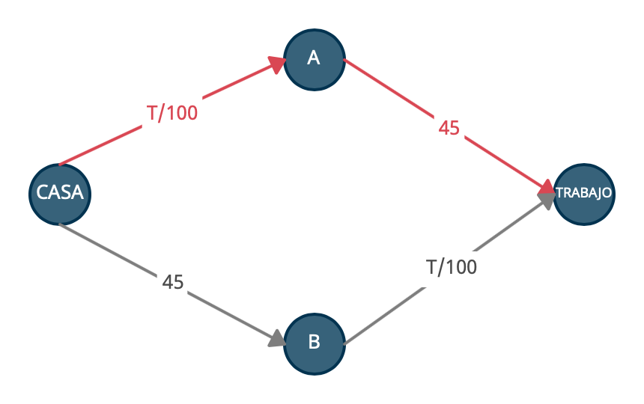
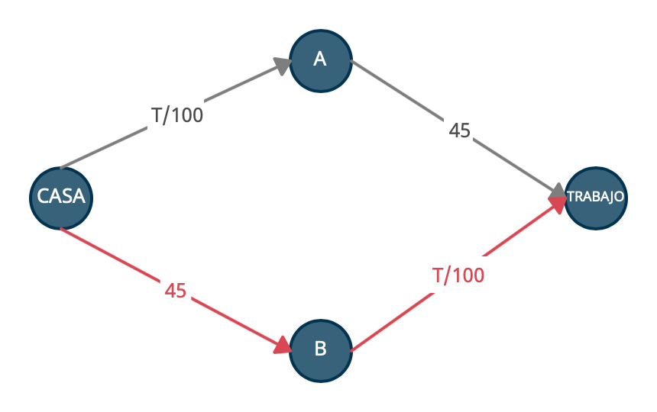
Enfoque Frecuentista
Ruta A
Ruta B
Ruta C

Slide 17
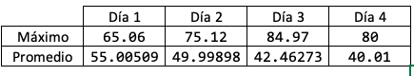
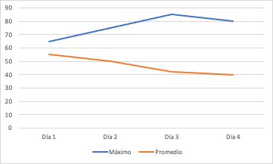
Enfoque Frecuentista
Día 1: este dia es como cualquier otro, cada persona tiene su trayecto definido para irse al trabajo.
Día 2: se construye el tramo adicional que va de A a B.
Día 3: cada persona sabrá cuánto tiempo hizo el día anterior (día 2). Si hizo más tiempo el día 2 entonces escogerá la ruta C, de lo contrario seguirá su ruta original.
Día 4: se repite lo del día anterior.
Equilibrio teórico sin ruta agregada: 65
Equilibrio teórico con ruta agregada: 80
Las personas no conocen la información del máximo ni del promedio de cada día.

Slide 18

Enfoque Bayesiano
El enfoque bayesiano nos permite modelar la forma en la cual los conductores actualizan sus preferencias con base en su experiencia en el día a día

Slide 19







Enfoque Bayesiano
Obtienes nueva información

Slide 20

Enfoque Bayesiano
A₁
A₂
B
= Escoger el primer camino mañana
= Escoger el segundo camino mañana
= El primer camino fue el más rápido hoy
Preferencia posterior
Preferencia
a priori
Factor de Bayes

Slide 21
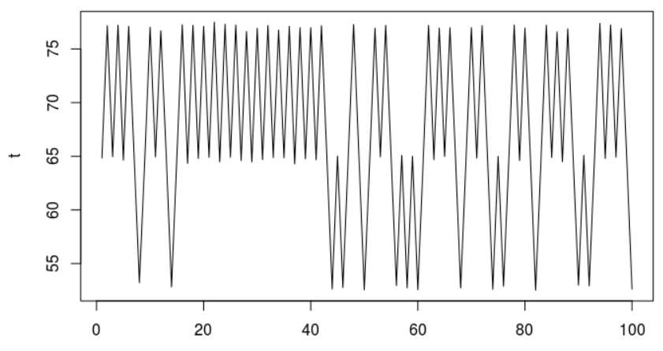
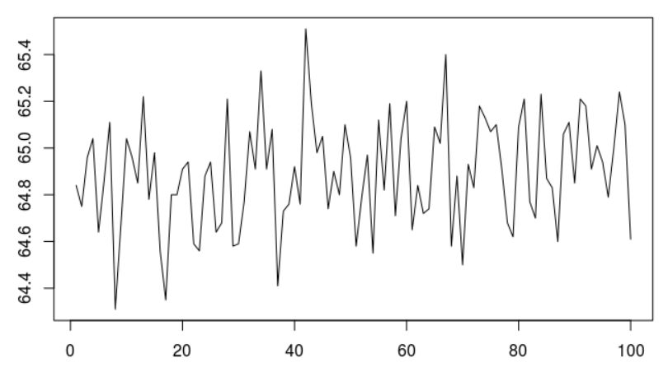
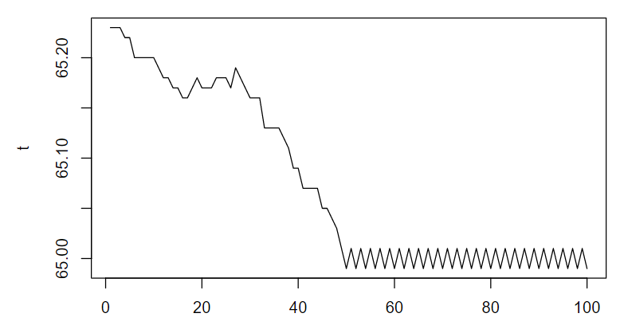
Enfoque Bayesiano

Slide 22
¿Qué problemas enfrentamos?
Aunque el enfoque bayesiano simula escenarios más verosímiles en el día a día, la simulación realizada con el enfoque frecuentista llega al estado estacionario del sistema de forma más eficiente
El factor de Bayes es subjetivo
El número de rutas que se pueden tomar de un punto a otro es 2^{n}, que para n=número de calles en la Ciudad de México es un problema impráctico de resolver
Se aproxima que la computadora más rápida se tardaría ~3.0e09 años en simular las rutas en un sistema de 100 calles

Slide 23
Conclusiones
En varias vías “rápidas”, al saturarse, generan el efecto inverso.
La complejidad de la paradoja en un sistema de redes de transporte es importante.
Los caminos de transporte tienen múltiples variables, más allá de los caminos. (El diagrama que mostramos no es tan sencillo como aparenta)
Al tener dos enfoques, se usaron varias técnicas del curso.
Pueden aparecer resultados distintos dependiendo de cómo se plantee la simulación.

Slide 24
Referencias
Volvo, “¿Qué es la paradoja de Braess?”, Tecvolución, Volvo, 12 de diciembre de 2020, https://tecvolucion.com/la-paradoja-braess/.
Giesen, Ricardo; Delgado, Felipe; Ortuzar, Juan de Dios, “Paradoja de Braess”, Coursera & Pontificia Universidad Católica de Chile. 12 de diciembre de 2020 https://es.coursera.org/lecture/analisis-sistemas-de-transporte/paradoja-de-braess-4V3ER.
Stokel-Walker, Chris, “¿Qué es exactamente la teoría de juegos?”, BBC, 24 de mayo de 2015, ¿Qué es exactamente la teoría de juegos? - BBC News Mundo
Torres Ricard, “Equilibrio de Nash”, tomado de apuntes de la maestría en finanzas del Instituto Tecnológico Autónomo de México, 2015

